Slide 1
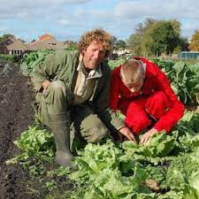
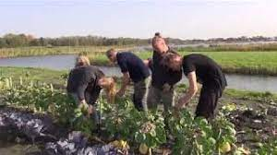
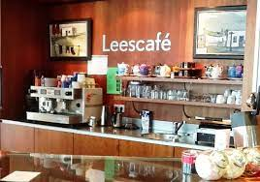
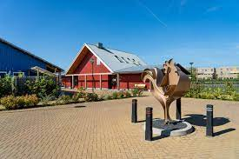
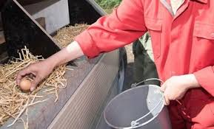
Arbeidsmatige dagbesteding

Slide 2
Wat weten jullie al?
Waar of niet waar?

Slide 3
Bij sommige arbeidsmatigedagstedingsplekken kun je opgaan voor branchecertificaten.

Slide 4
Dagbesteding wordt altijd bekostigd door de gemeente?

Slide 5
Indicatie dagbesteding wordt altijd toegewezen.

Slide 6
Als uitstroomt met een indicatie arbeidsmatigedagbesteding krijg je loon.

Slide 7
WNK is een voorbeeld van een arbeidsmatige dagbestedingsplek.

Slide 8
Als er een indicatie is toegewezen is dit voor je verder leven.

Slide 9
Welke vormen van dagbesteding zijn er?
1. Arbeidsmatige dagbesteding
2. activiteitengericht
3. Belevingsgericht
Onze leerlingen komen terecht bij de arbeidsmatige dagbesteding.

Slide 10
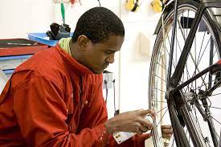
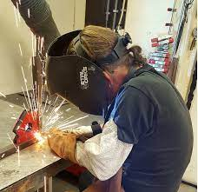
Wat houdt arbeidsmatige dagbesteding in?
Hier worden activiteiten met een arbeidsmatig karakter uitgevoerd.
Het kan een opstapje zijn naar een ‘beschutte’ of ‘gewone’ baan. (wel degelijk met leerdoelen)

Slide 11
Begeleidingsbehoefte
De leerling heeft behoefte aan:
een veilige en (kleine) overzichtelijke setting,
intensieve begeleiding c.q. vaste begeleider,
een vaste dagstructuur/dagritme,
geen werkdruk (werk past zich aan de leerling aan).
Beperkt aantal uren op een dag.

Slide 12
Route arbeidsmatige dagbesteding
Bij de intake wordt er gekeken naar de begeleidings behoefte van de leerling.
In leerjaar 1/2 wordt de leerling nauwlettend gevolgd en vinden er leerlingbesprekingen plaats, coachgesprekken, oudergesprekken.
bevindingen binnen; ATC, LOB de (groeps) stage.

Slide 13
Vervolg route arbeidsmatigedagbesteding
Bij reguliere stages vallen de leerlingen uit. Ze zijn niet gelukkig en niet op hun plek.
(vak)docenten geven advies,
Overleg met mentor, stage – en ondersteuning coördinator en ouders.
Jeugd en gezinscoach wordt ingeschakeld en de gemeentes worden hierbij betrokken.
Indicatie dagbesteding aanvraag.

Slide 14
Waar is de dagbesteding?
Dagbesteding wordt aangeboden door zorginstellingen. Deze zorginstellingen hebben contracten met de gemeente.
Voorbeelden van zorginstellingen zijn o.a.:
- Esdégé- Reigersdaal (fetura, Leescafé)
- Raphaelstichting (Oosterheem)
- Landzijde (zorgboerderijen)

Slide 15
Indicatie.
Voor het stagelopen en de uitstroom is er een indicatie nodig.
De indicatie wordt aangevraagd door een J&G coach of door schoolmaatschappelijk werk.

Slide 16
Inkomsten en leren
Leren:
Het is (soms) mogelijk om binnen de arbeidsmatige dagbesteding branchecertificaten te behalen.
Inkomsten:
Leerlingen ontvangen een Participatiewet uitkering vanaf 18 jaar.
Er is verschil tussen thuis- of uitwonend.

Slide 17
Bedankt voor uw aandacht!

